Slide 1


Slide 2
Projeto 1 Especificação de um sub-conjunto do Protocolo DHCP (Dynamic Host Configuration Protocol)
Especificação de Sistemas Distribuídos 2010.1
Carlos Frederico Medeiros de Souza (cfms@cin.ufpe.br)
Diego Machado Dias (dmd@cin.ufpe.br)

Slide 3
Especificação de um sub-conjunto do Protocolo DHCP utilizando CSP
Baseado na RFC 2131 da IETF

Slide 4
Princípio de funcionamento do protocolo DHCP
O DHCP utiliza um modelo Cliente-Servidor
Os servidores DHCP mantêm as informações de configuração de TCP/IP e as fornecem aos clientes.
A base de dados do servidor inclui o seguinte:
Parâmetros de configuração válidos para todos os clientes na rede.
Endereços IP válidos para atribuição a clientes
Endereços reservados para atribuição manual.
Período de tempo durante o qual o endereço IP atribuído pode ser utilizado.
Os clientes podem obter o endereço IP e os parâmetros de configuração de forma dinâmica cada vez que iniciam e aderem à rede.

Slide 5




DHCP Server
DHCP Server
IP Address
Eu tenho
um IP
Network
RequireIP

Slide 6
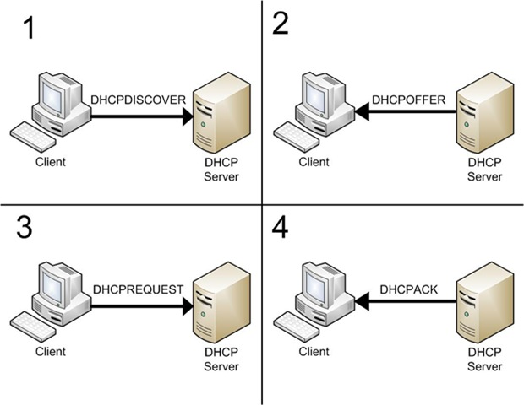

Slide 7
FIM

